Slide 1



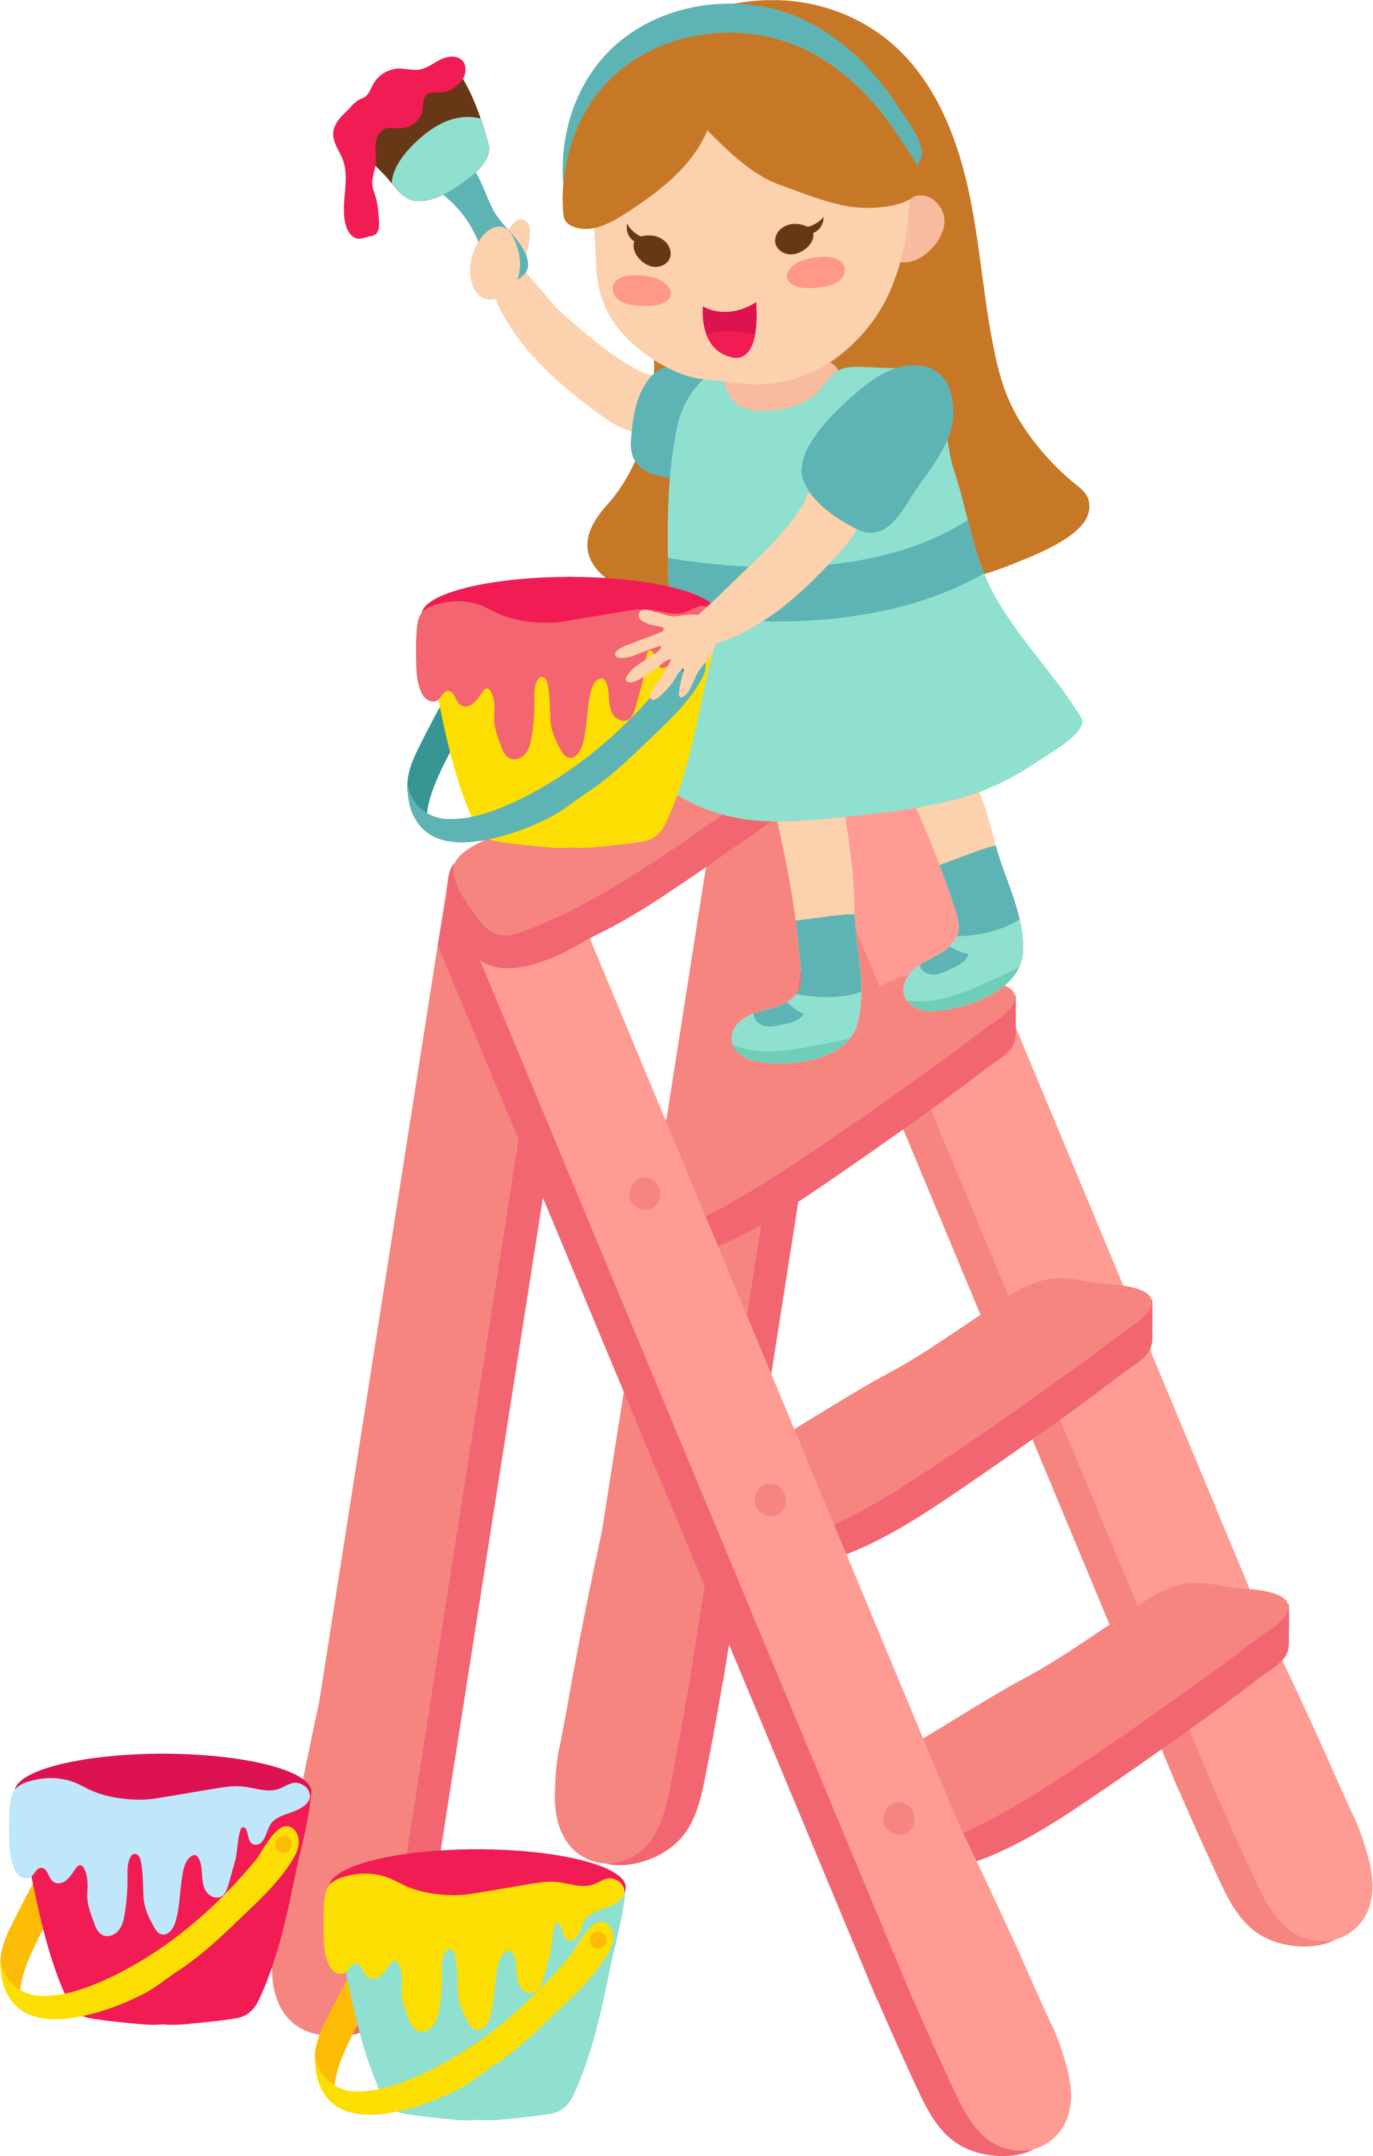


CHÍNH TẢ
NGƯỜI MẸ
(NGHE - VIẾT)

Slide 2


MỤC TIÊU
01
NĂNG LỰC ĐẶC THÙ:
- Chép chính xác và trình bày đúng quy định đoạn chính tả.
- Rèn kĩ năng viết đẹp và đúng, viết đúng những chữ có phụ âm đầu d/r
- Làm đúng các bài tập 2 và bài tập 3.
02
NĂNG LỰC CHUNG:
- NL tự chủ và tự học, NL giải quyết vấn đề và sáng tạo, NL ngôn ngữ, NL thẩm mĩ.
03
PHẨM CHẤT:
- Giáo dục tính cẩn thận, chính xác. Yêu thích chữ Việt..

Slide 3

CHÍNH TẢ ( TẬP CHÉP )
Người mẹ
Một bà mẹ có con bị Thần Chết bắt đi. Nhờ Thần Đêm Tối chỉ đường, bà vượt qua bao nhiêu khó khăn, hi sinh cả đôi mắt của mình để giành lại đứa con đã mất. Thấy bà mẹ, Thần Chết vô cùng ngạc nhiên. Thần không hiểu rằng: vì con, người mẹ có thể làm được tất cả.

Slide 4
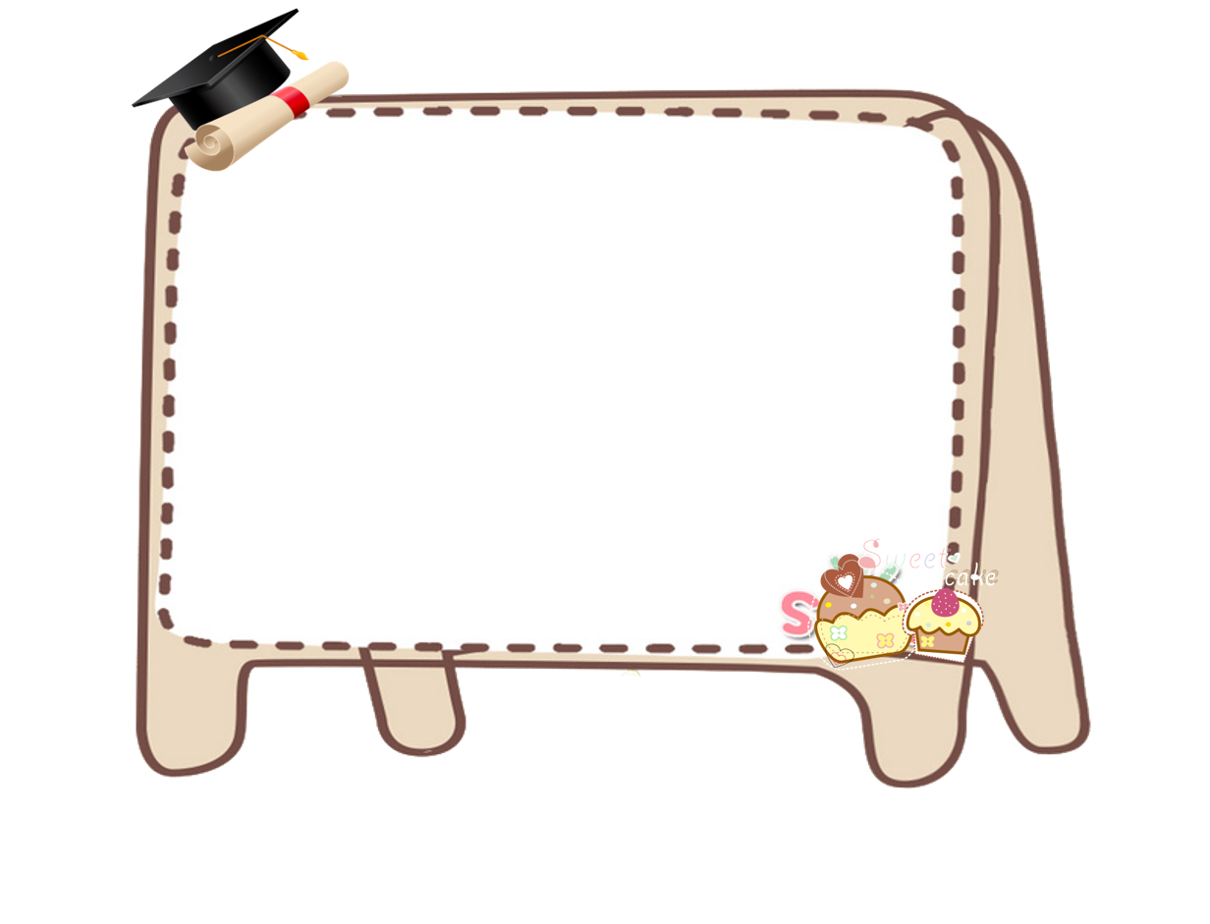
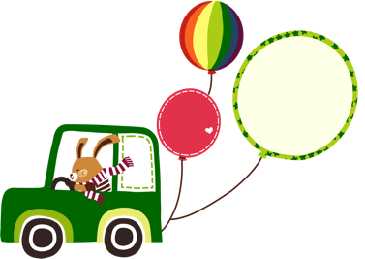
TÌM HIỂU NỘI DUNG
TÌM HIỂU NỘI DUNG
Bà mẹ đã làm gì để dành lại đứa con?
Thần Chết ngạc nhiên vì điều gì?
TÌM HIỂU NỘI DUNG
TÌM HIỂU NỘI DUNG
Bà vượt qua bao nhiêu khó khăn và hi sinh cả đôi mắt của mình để giành lại đứa con đã mất.
Thần Chết ngạc nhiên vì người mẹ có thể làm tât cả vì con.

Slide 5
HƯỚNG DẪN TRÌNH BÀY
Trong đoạn văn có những dấu câu nào được sử dụng?
Trong bài, có từ nào cần viết hoa?
Đoạn chính tả gồm có mấy câu?
TÌM HIỂU NỘI DUNG
TÌM HIỂU NỘI DUNG
TÌM HIỂU NỘI DUNG
Các từ cần viết hoa là: Một, Thần, Nhờ, Thần Chết, Thần Đêm Tối
Trong đoạn văn có dấu chấm, dấu phẩy, dấu hai chấm được sử dụng.
Đoạn chính tả này gồm có ba câu

Slide 6
HƯỚNG DẪN VIẾT TỪ KHÓ
chỉ đường
hi sinh
TÌM HIỂU NỘI DUNG
TÌM HIỂU NỘI DUNG
TÌM HIỂU NỘI DUNG
hiểu rằng
giành lại

Slide 7
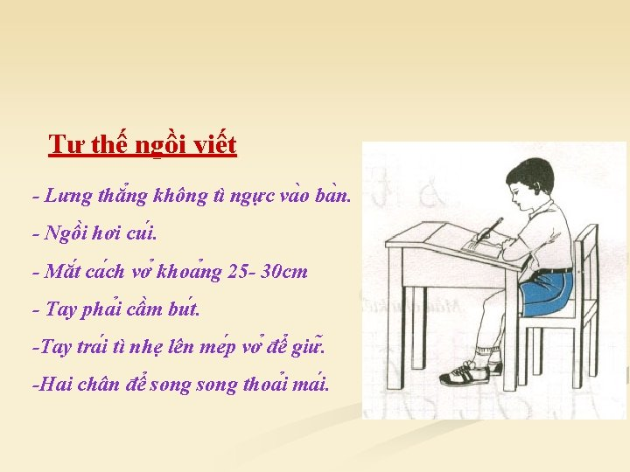
VIẾT CHÍNH TẢ

Slide 8
Chính tả ( Nghe- viết)
Người mẹ
Một bà mẹ có con bị Thần Chết bắt đi. Nhờ Thần Đêm Tối chỉ đường, bà vượt qua bao nhiêu khó khăn, hi sinh cả đôi mắt của mình để giành lại đứa con đã mất. Thấy bà mẹ, Thần Chết vô cùng ngạc nhiên. Thần không hiểu rằng: vì con, người mẹ có thể làm được tất cả.

Slide 9
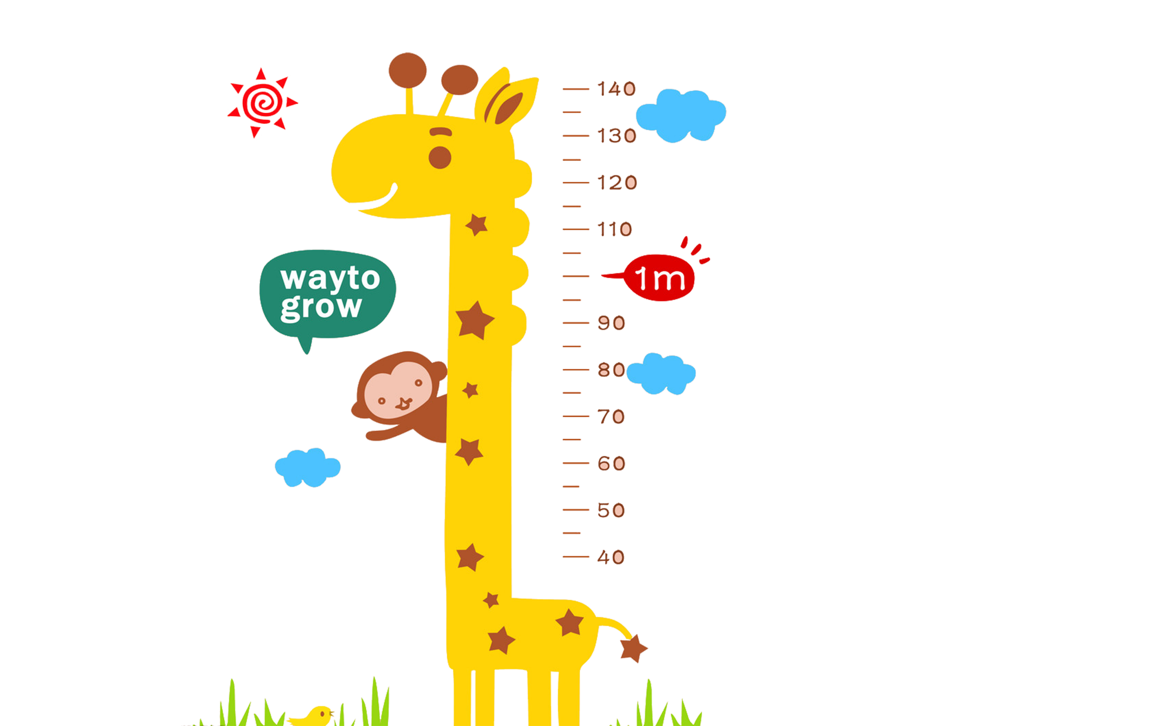
BÀI TẬP 2 : Điền d hay r?
r
Hòn gì bằng đất nặn …a
Xếp vào lò lửa nung ba bốn ngày
Khi ra, …a đỏ hây hây
Thân hình vuông vắn đem xây cửa nhà.
d
(Là gì)
(Là hòn gạch)
Trắng phau cày thửa ruộng đen
Bao nhiêu cây trắng mọc lên thành hàng.
(Là viên phấn)
(Là gì)

Slide 10
BÀI TẬP 3: Tìm các từ
Chứa tiếng bắt đầu bằng d, gi, hoặc r có nghĩa như sau :
Hát nhẹ và êm cho trẻ ngủ: .....
Có cử chỉ, lời nói êm ái, dễ chịu: ....
Phần thưởng trong cuộc thi hay trong trò chơi: .....................
ru
dỗ dành
giải thưởng

Slide 11
CHÀO TẠM BIỆT

